Slide 1

BiBo Blog 个人博客网站
付碧波

Slide 2

主目录
CONTENTS
项目背景
项目功能
项目总结
1
3
4
2
项目需求
延时符

Slide 3
项目背景
项目背景
PART II
项目价值

Slide 4

项目背景
PRESENT SITUATION
1
程序员写博客是一个好的习惯，这可以促进技术的交流和进步。搭建博客过程中也是个技术进步的过程
2
通过hexo wordpress或者CSDN 博客园等方式搭建起来的博客在访问速度和个性定制上有一些缺乏
延时符

Slide 5
项目价值
PROJECT VALUE
符合时代需求
开源
自由创作
前沿架构
云原生
可扩展性强

Slide 6
项目功能
技术架构
PART Ⅳ
项目功能

Slide 7
技术架构
TECHNICAL FRAMEWORK
vue-admin+elementUI
前端
后端
Spring boot+Mybatis plus
阿里云redis，RDS等
云原生
架构
前后端分离
延时符

Slide 8
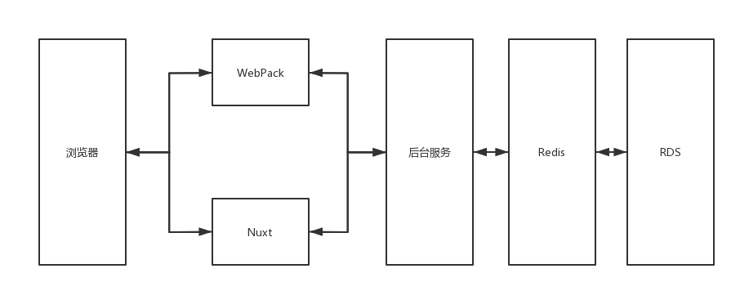
技术架构
TECHNICAL FRAMEWORK
核心控制流程
延时符

Slide 9
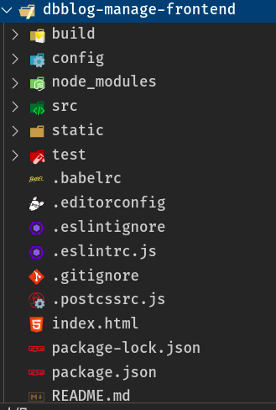
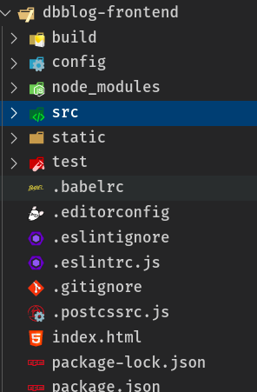
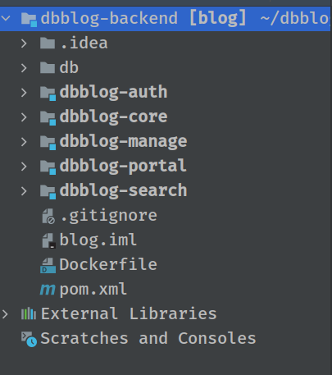
技术架构
TECHNICAL FRAMEWORK
开发结构
延时符

Slide 10
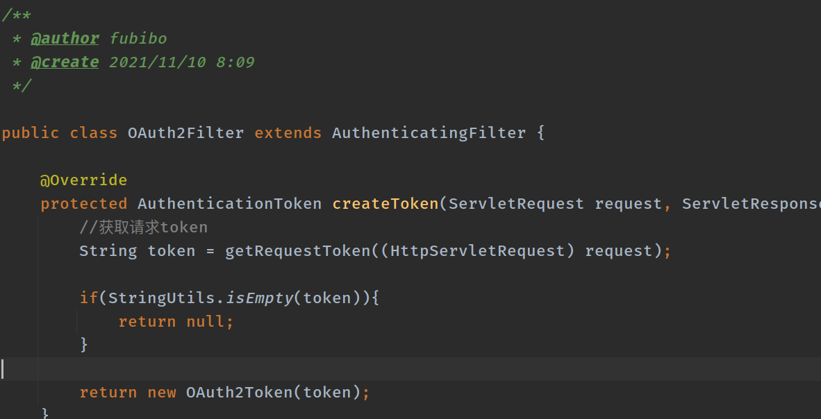
项目功能
FUNCTION
功能亮点：获取用户Token，存入cookie，请求时进行拦截，header 添加 Token
延时符

Slide 11
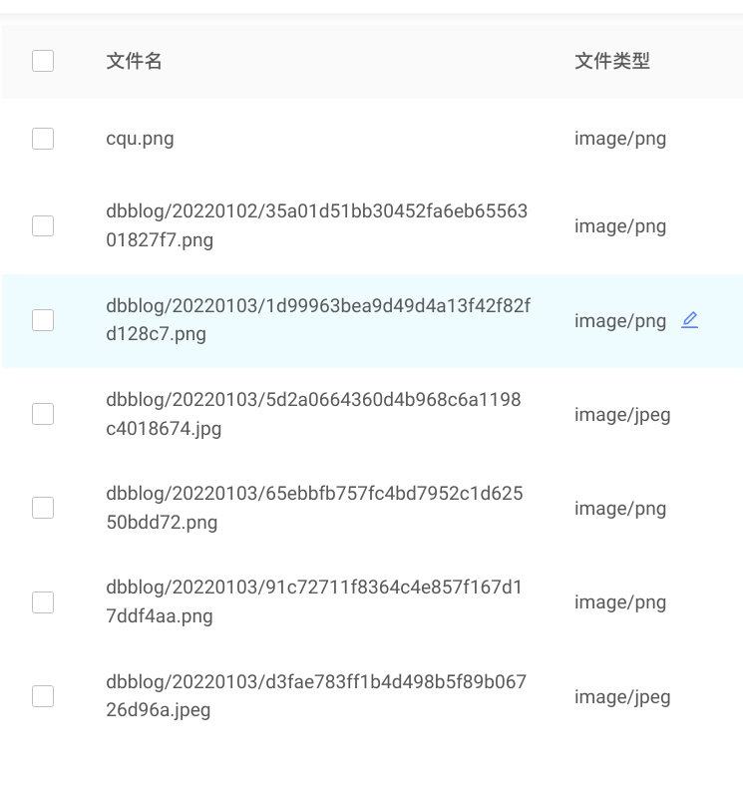
项目功能
FUNCTION
功能亮点：七牛云oss对象存储(用于存储上传图片)
控制台
优势
更安全
更可靠
更稳定
更智能
延时符

Slide 12
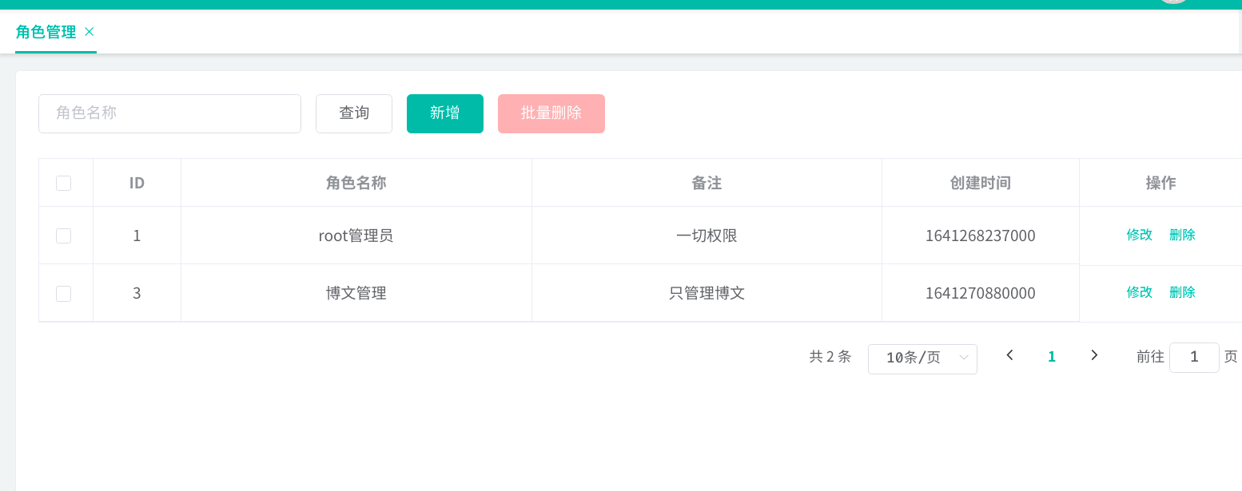
项目功能
FUNCTION
功能亮点：后台权限控制
延时符

Slide 13
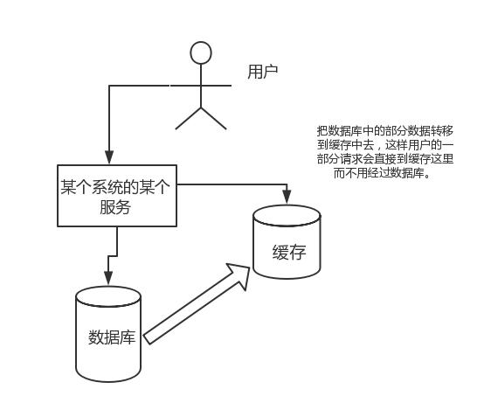
项目功能
FUNCTION
功能亮点：阿里云redis缓存
延时符

Slide 14
总结
项目总结
PART Ⅴ
项目展望

Slide 15




项目总结
CONCLUSION
体验完整开发流程
掌握更多开发技巧
使用主流开发工具
提高编码调试能力
延时符

Slide 16

项目展望
OUTLOOK
1
3
完善评论
并发控制
2
4
前台搜索
界面优化
延时符

Slide 17
感谢语
Thank you
THANKS!

